Slide 1
International Coordination of Revolutionary Parties and Organisations

Slide 2
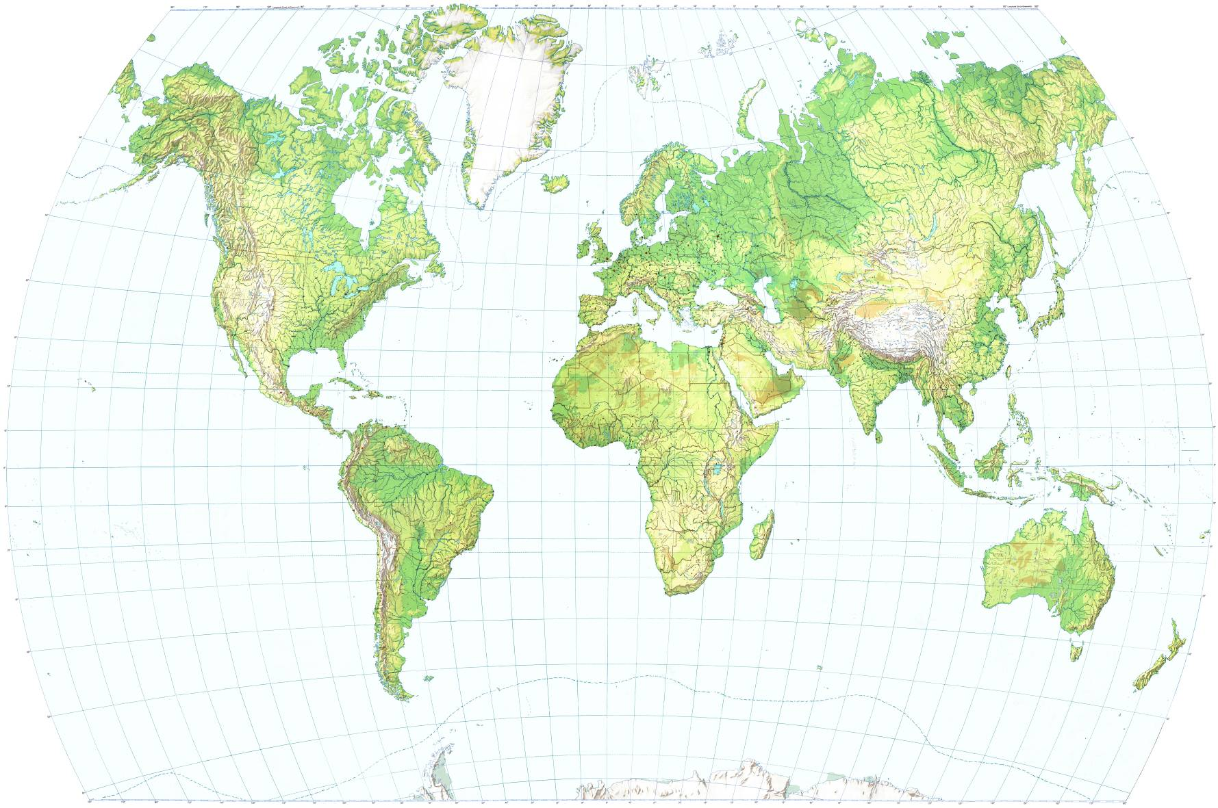
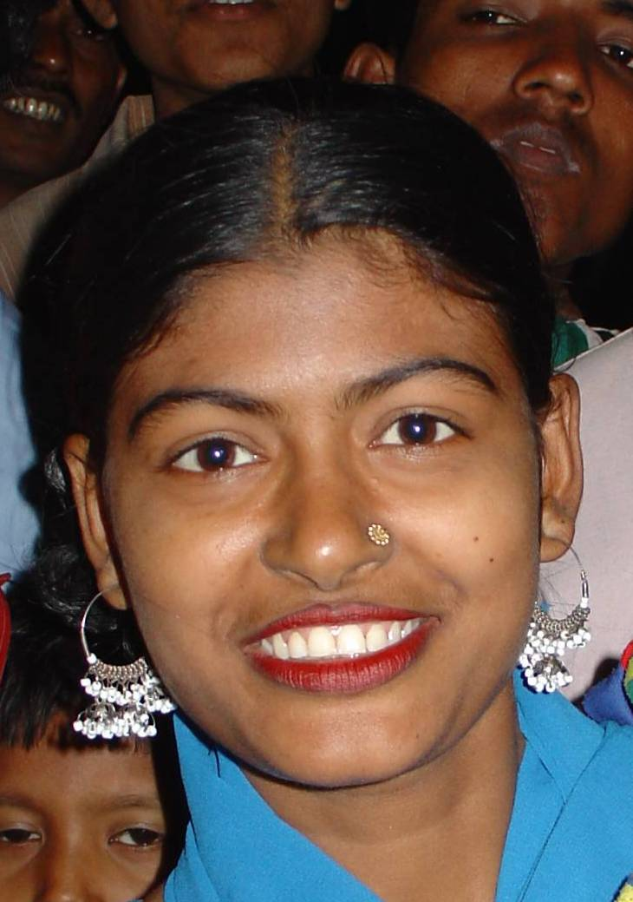
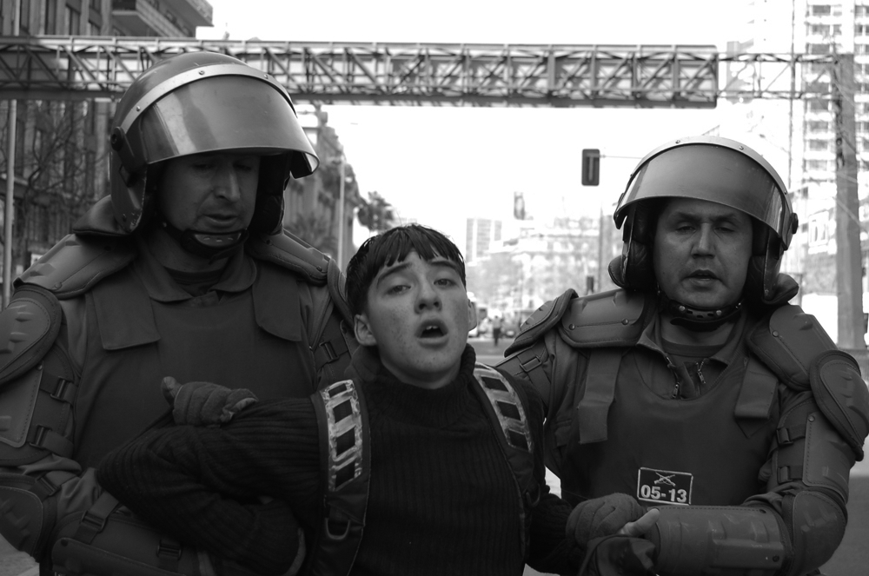
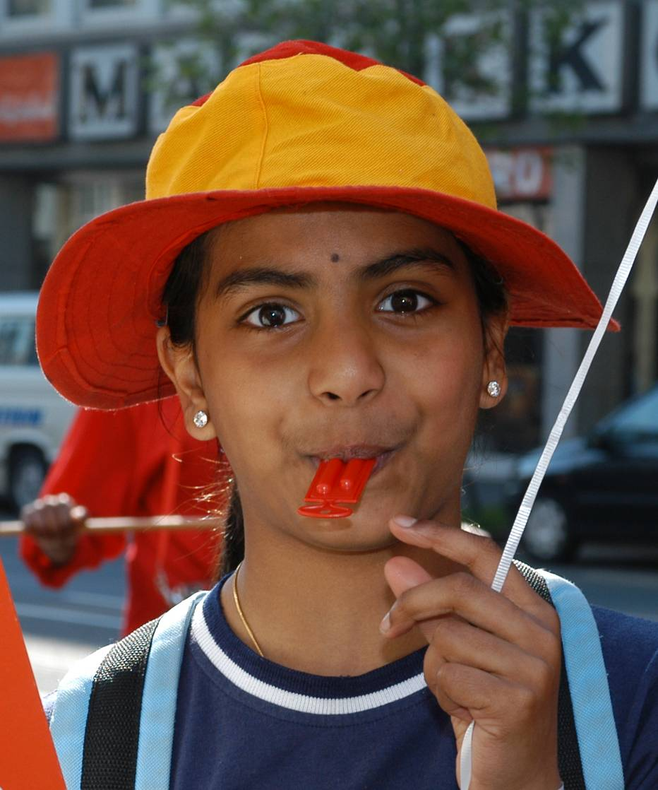
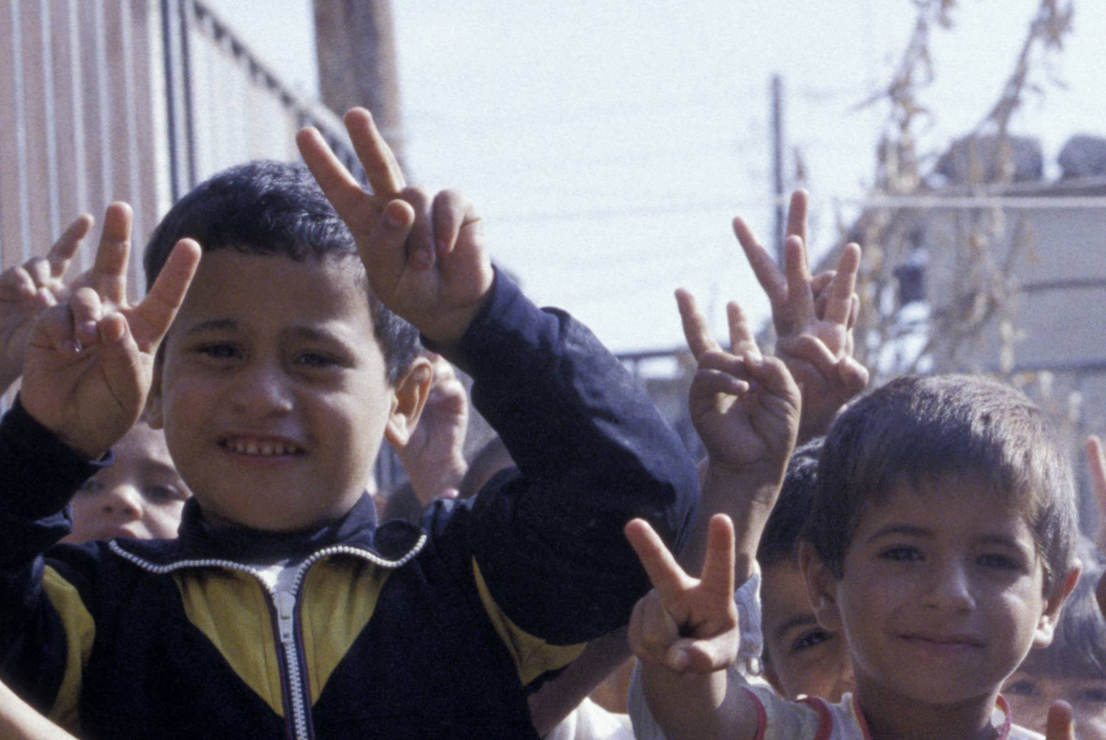
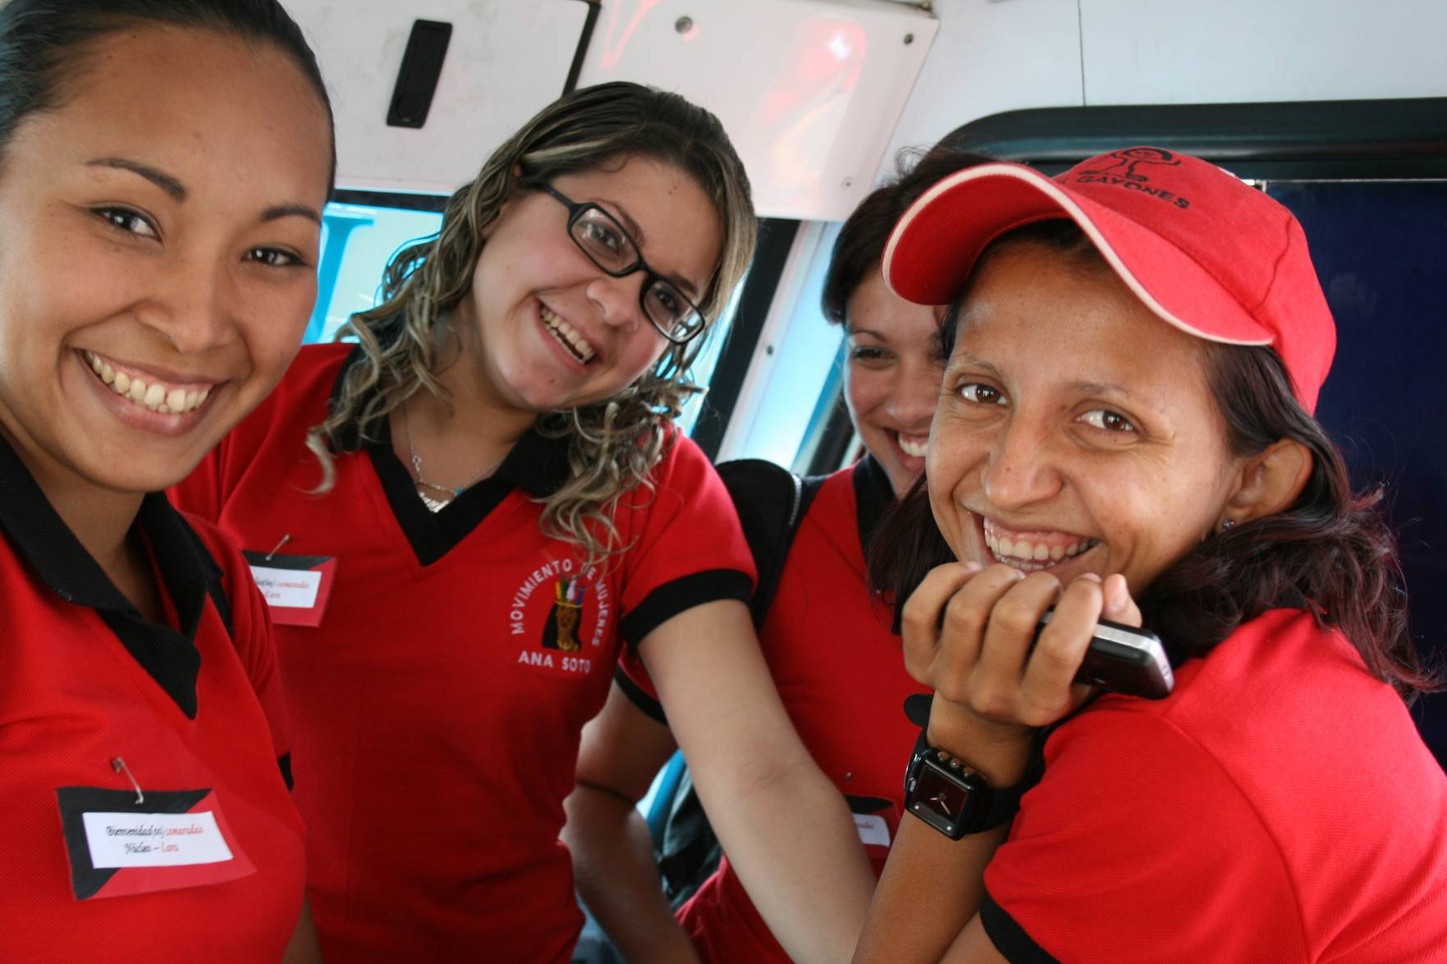
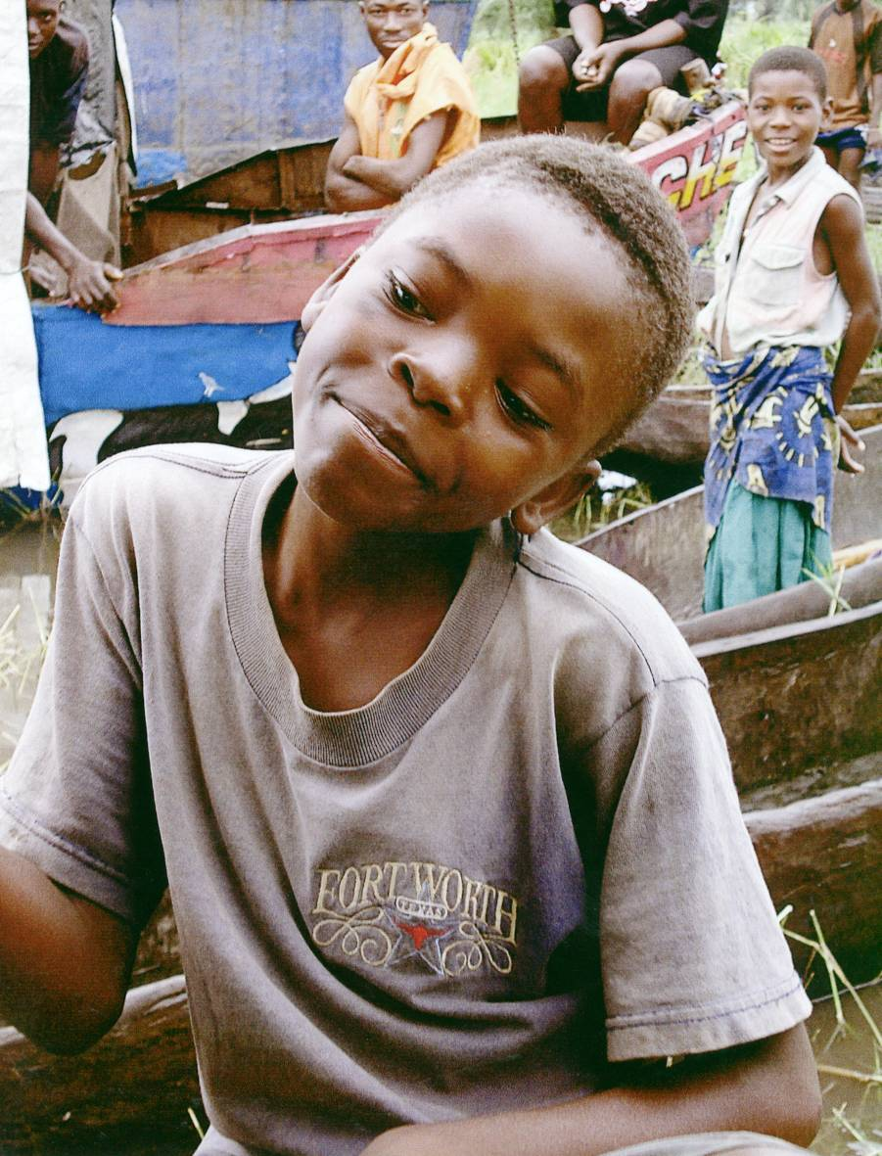
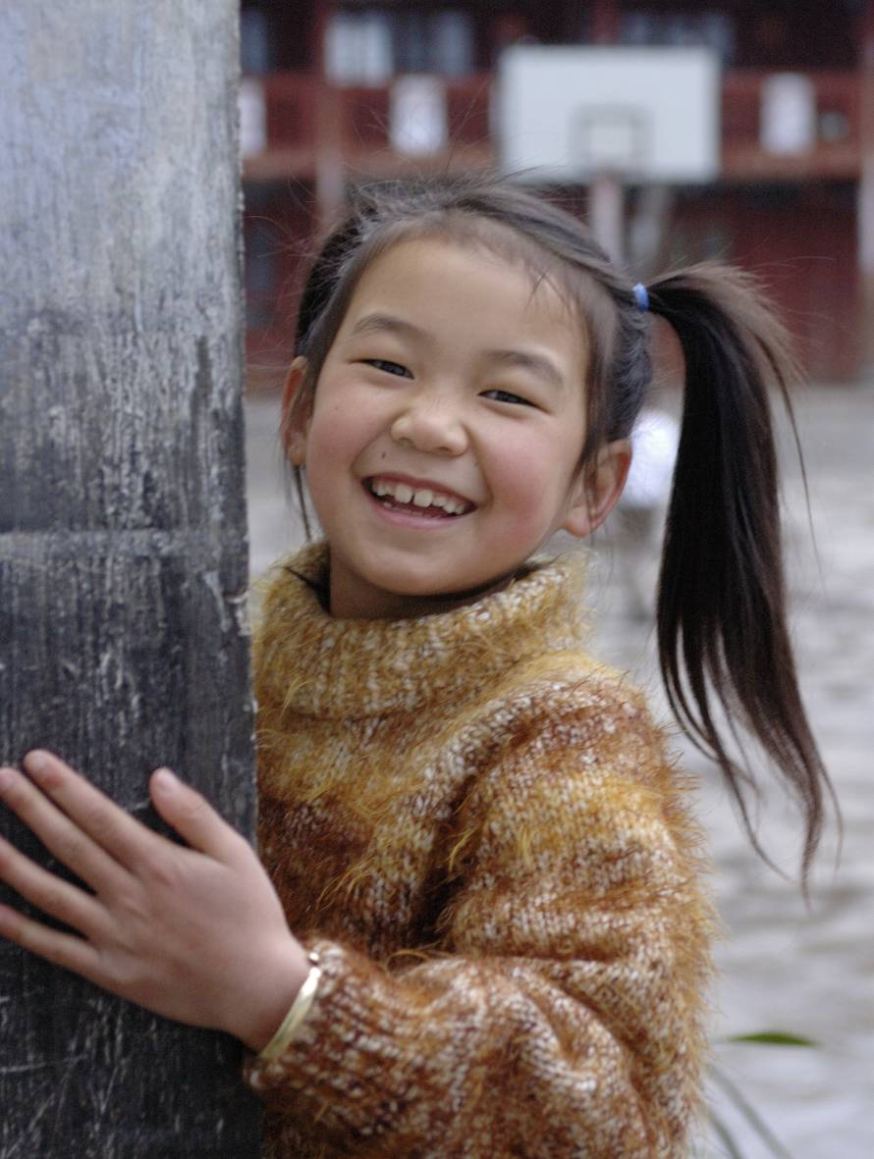
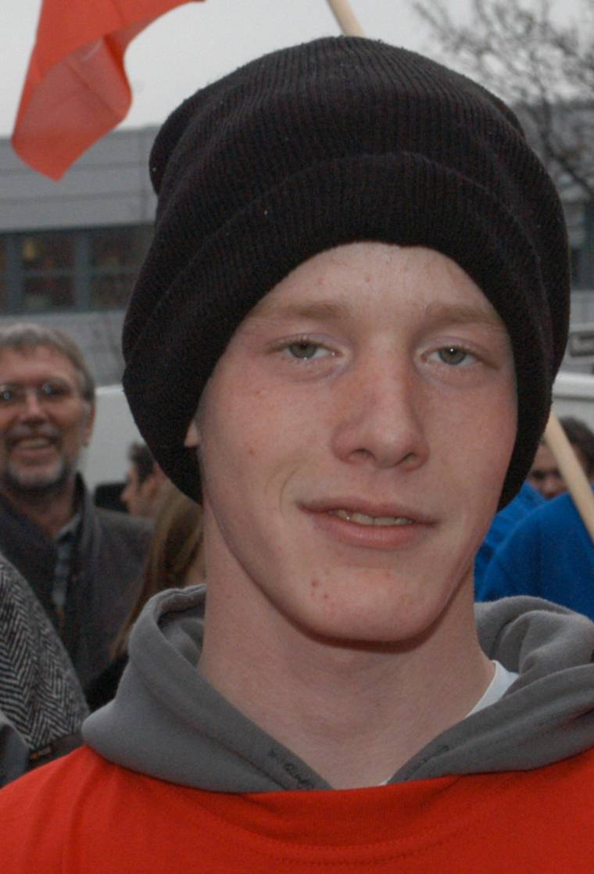
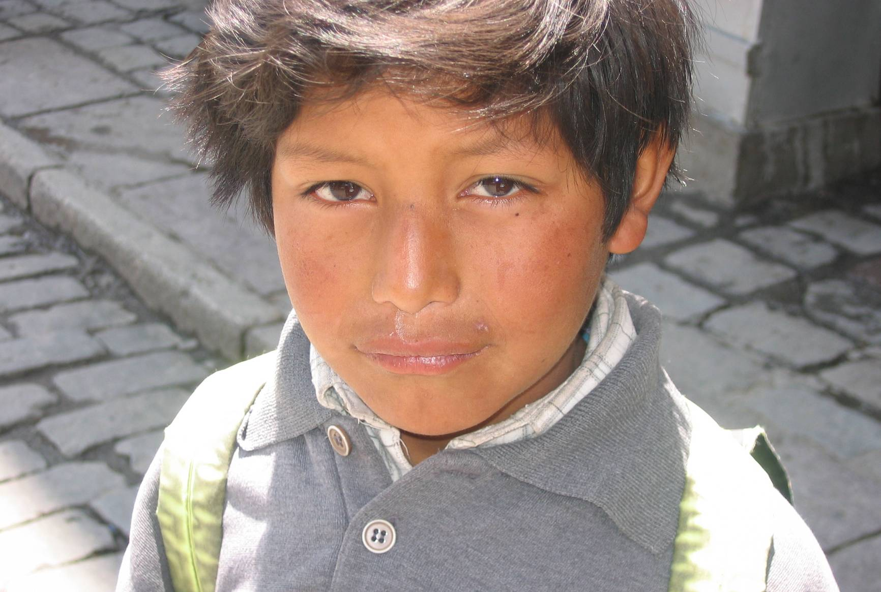
ICOR

Slide 3


Kommunistisches Manifest

Slide 4
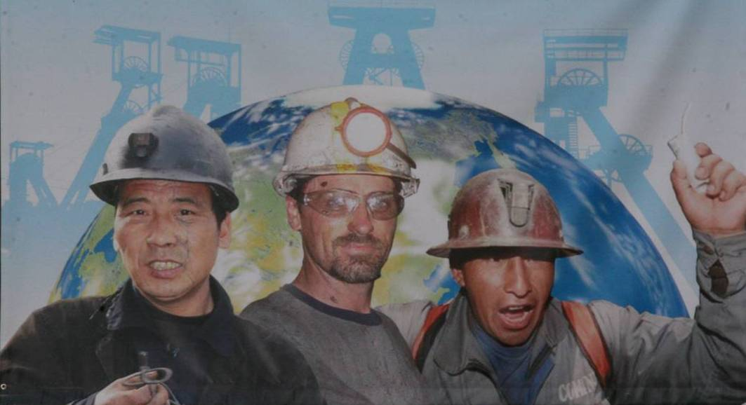
Bergarbeiter international

Slide 5
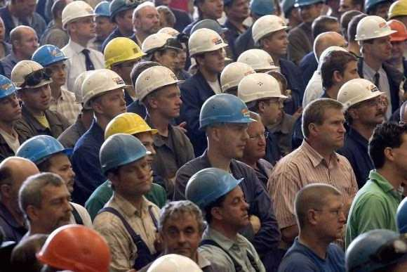
Werftarbeiter

Slide 6
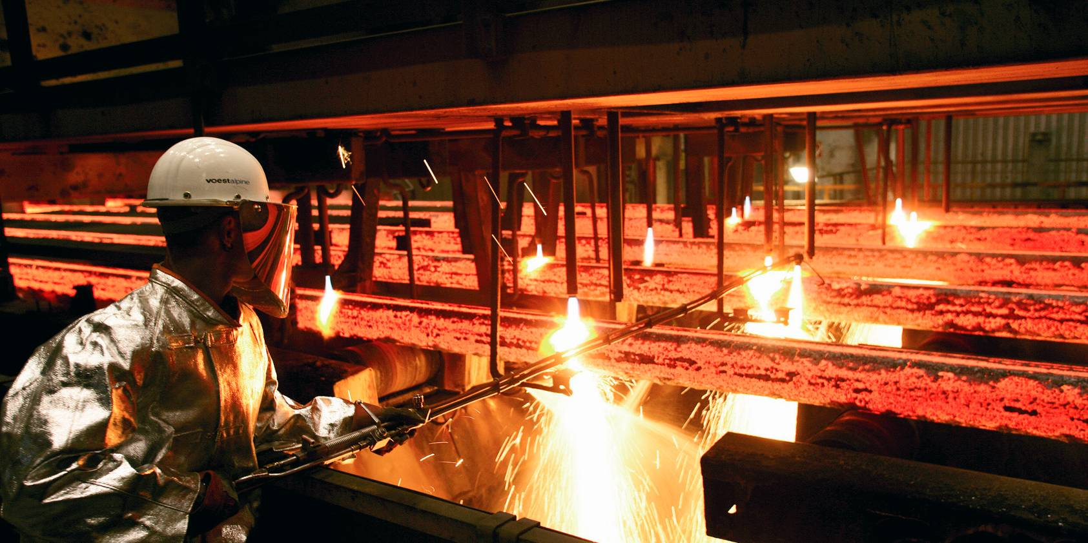
Stahlarbeiter

Slide 7
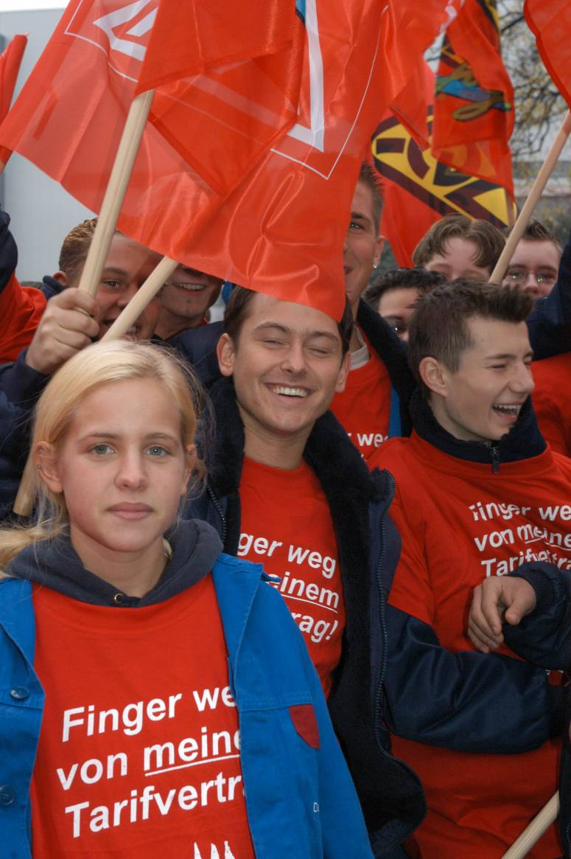
Auszubildende

Slide 8
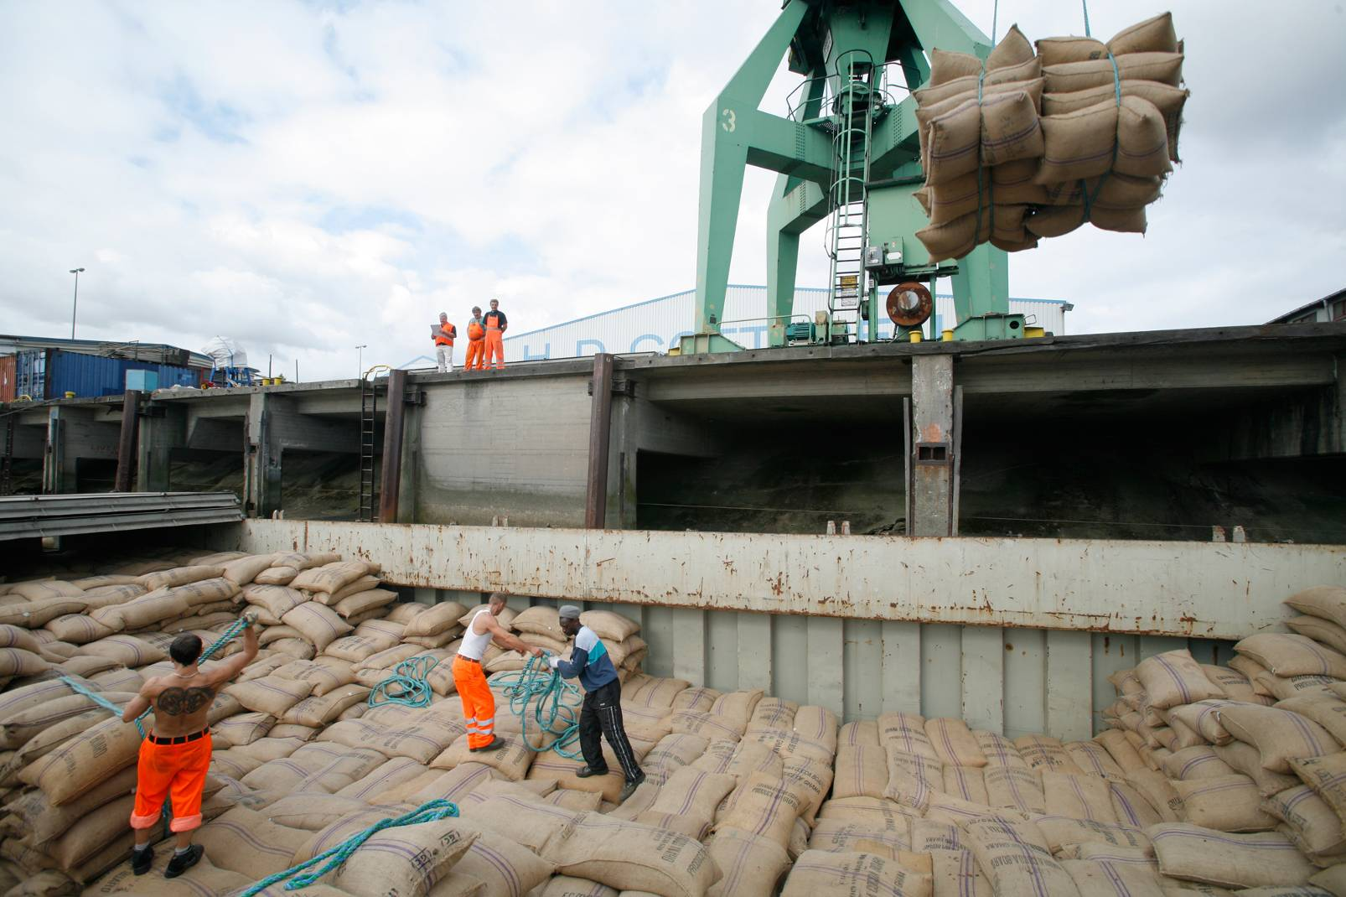
Hafenarbeiter

Slide 9
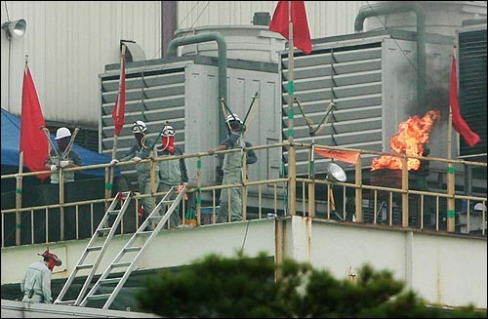
Fabrikbesetzung Korea

Slide 10
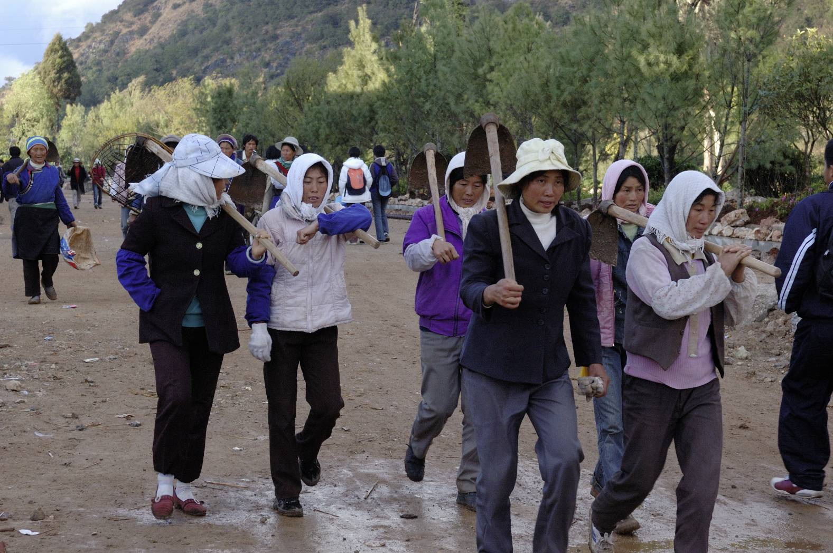
Arbeiterinnen auf dem Land, China

Slide 11
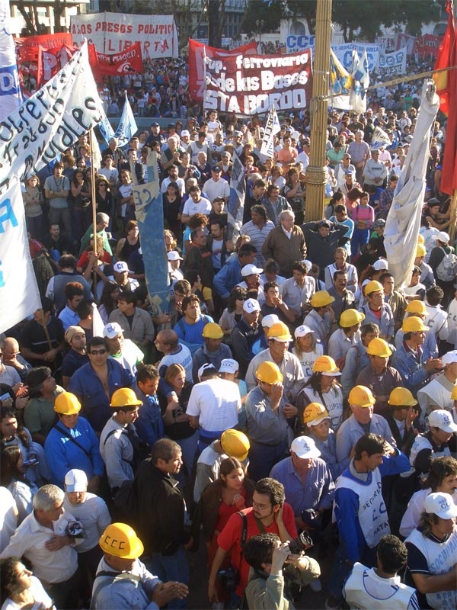
1. Mai Argentinien

Slide 12
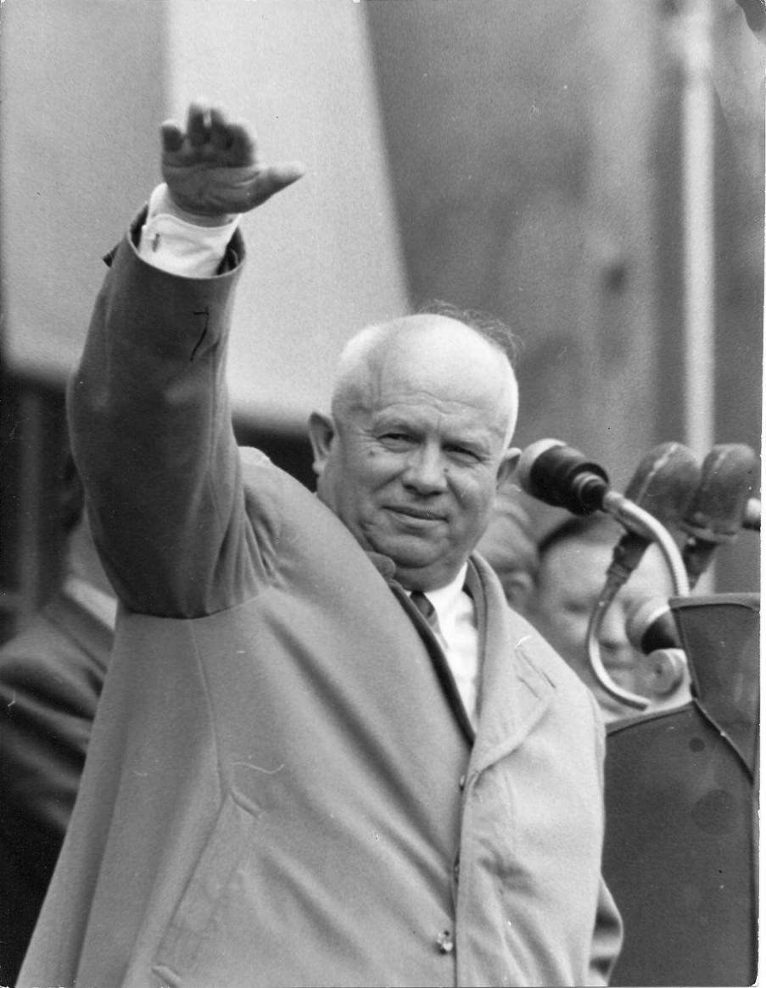
Revisionist Chruschtschow

Slide 13
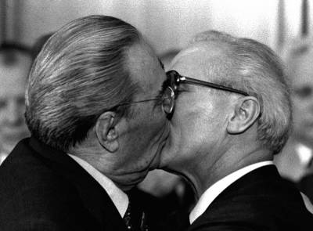
Revisionisten Honecker, Breschnew

Slide 14
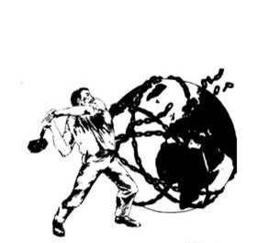

Slide 15
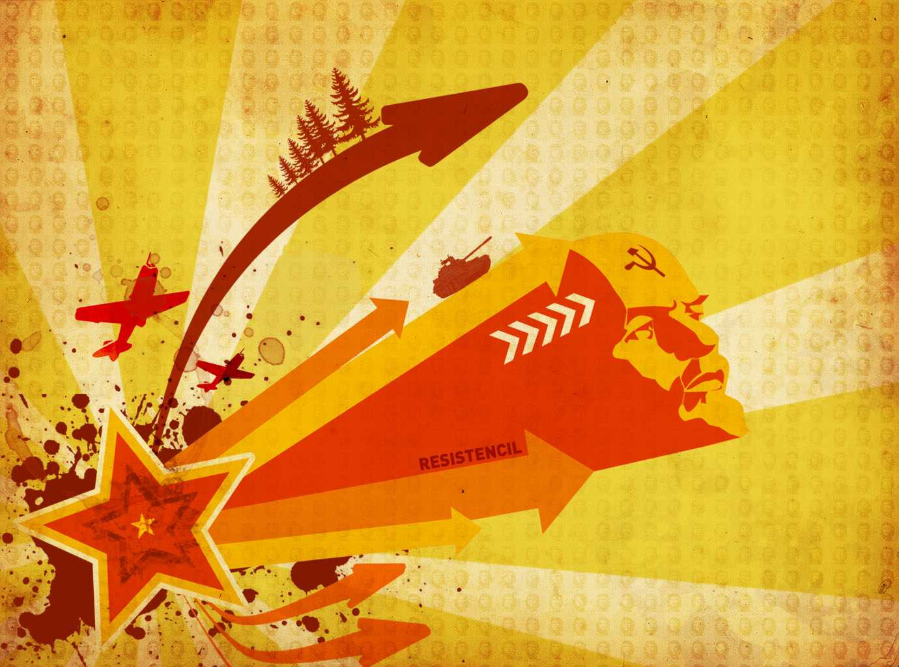

Slide 16
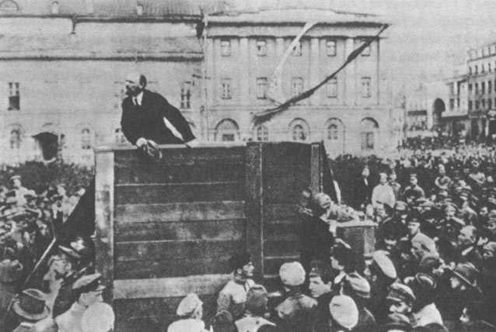
Lenin, Anführer der Oktoberrevolution

Slide 17
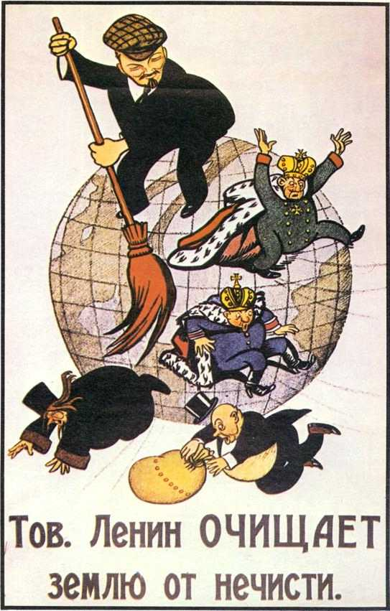
„Genosse Lenin reinigt die Welt“

Slide 18
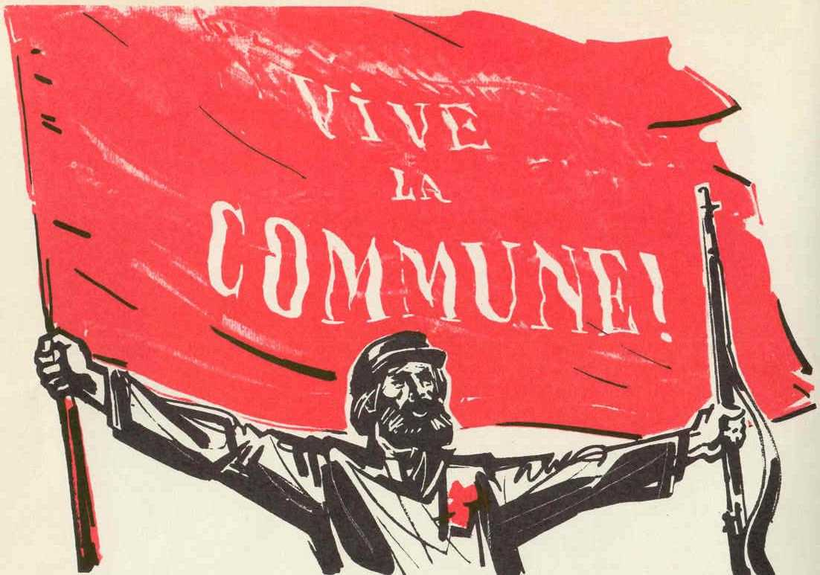
Pariser Kommune

Slide 19
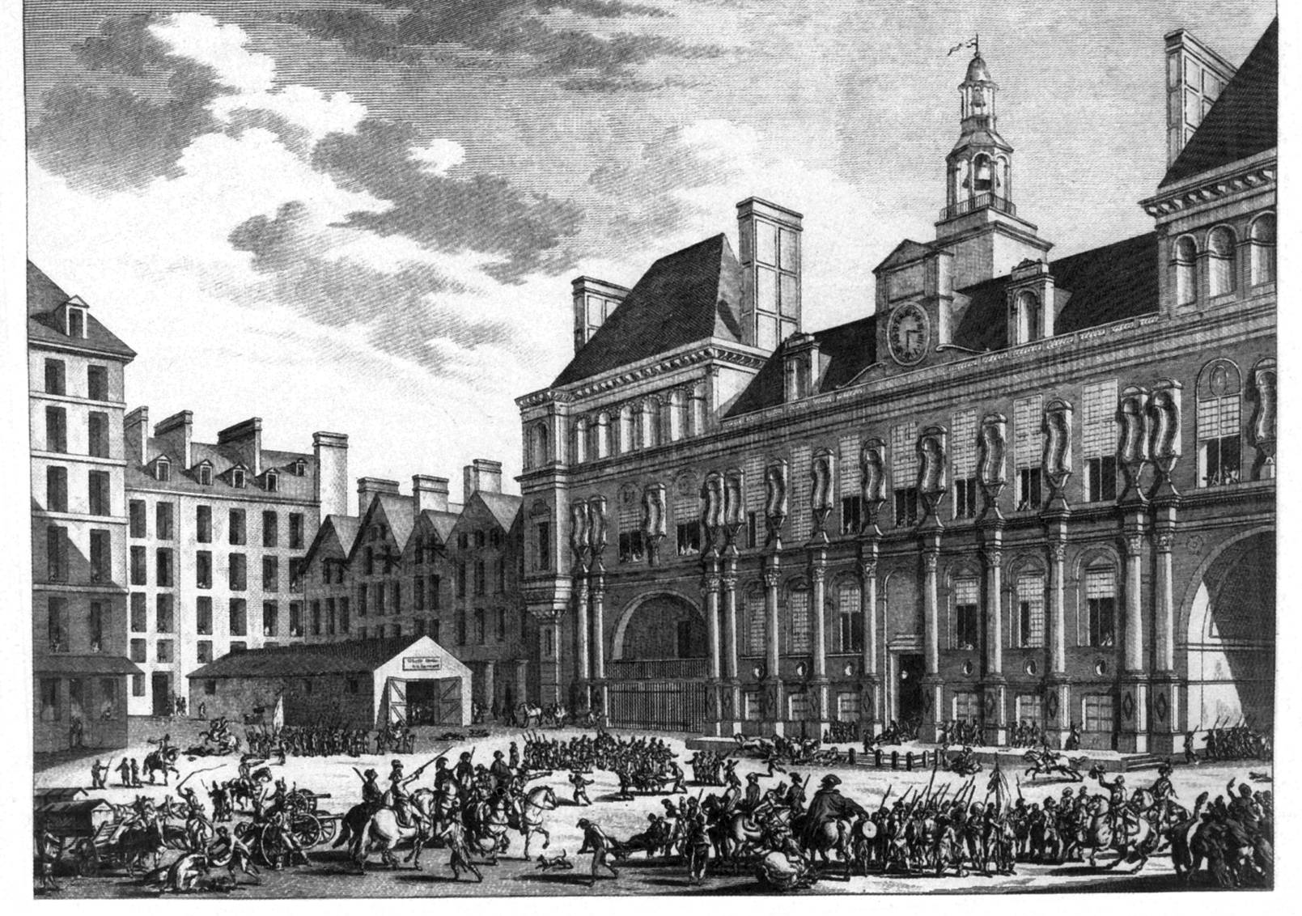
Pariser Kommune

Slide 20
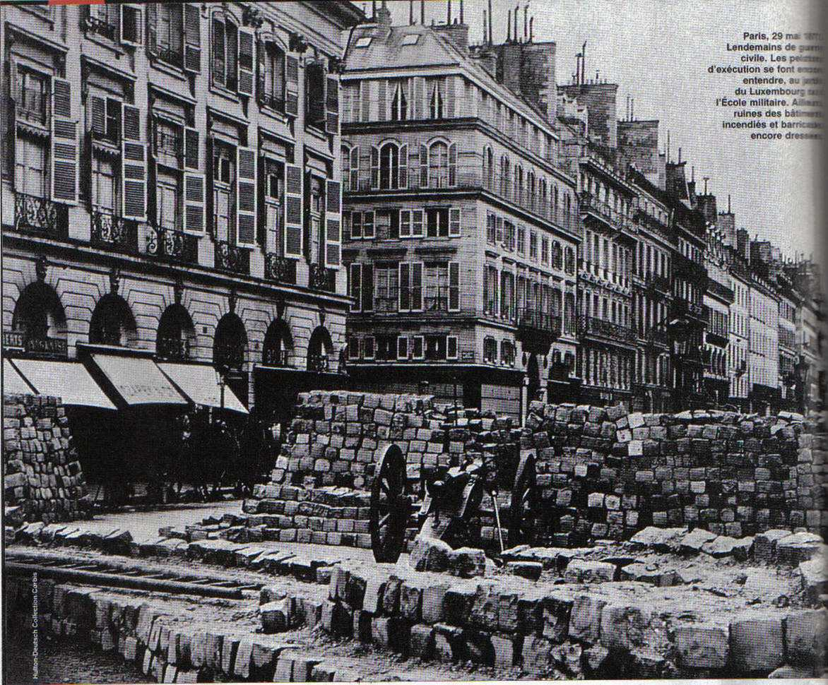
Pariser Kommune

Slide 21
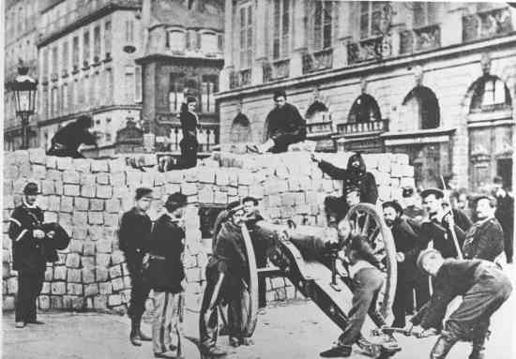
Pariser Kommune

Slide 22
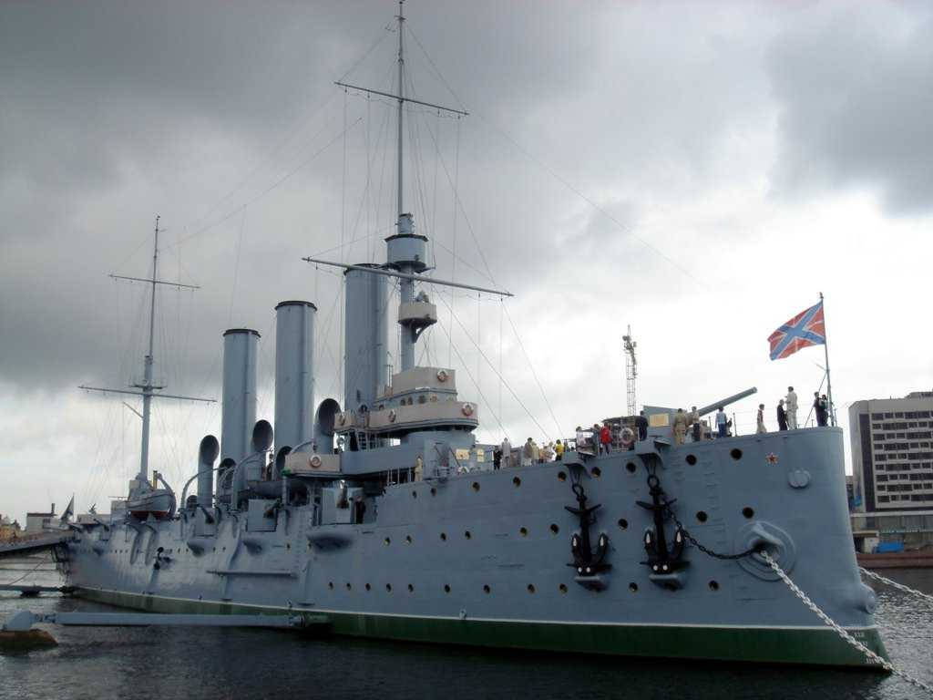
Panzerkreuzer „Aurora“ gab das Signal für die Oktoberrevolution

Slide 23
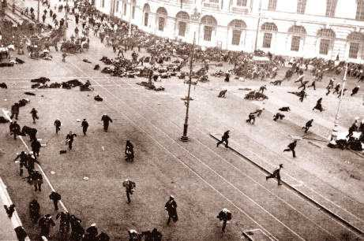
Oktoberrevolution 1917 in Russland

Slide 24
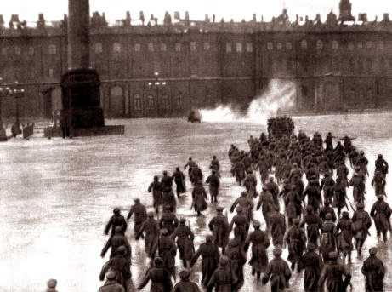
Oktoberrevolution 1917 in Russland

Slide 25
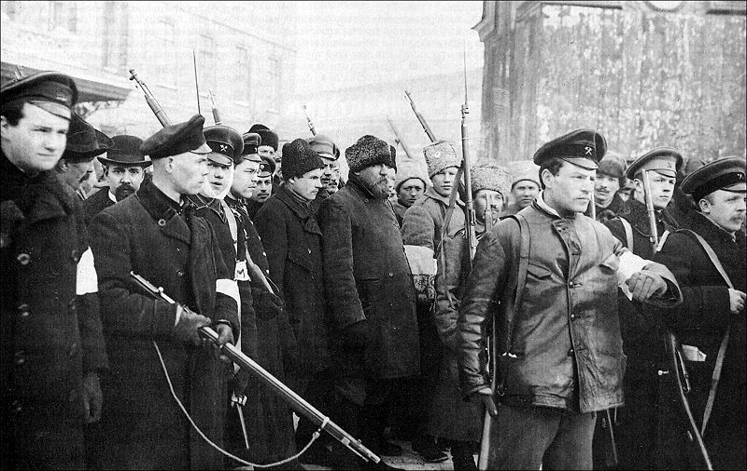
Oktoberrevolution 1917 in Russland

Slide 26
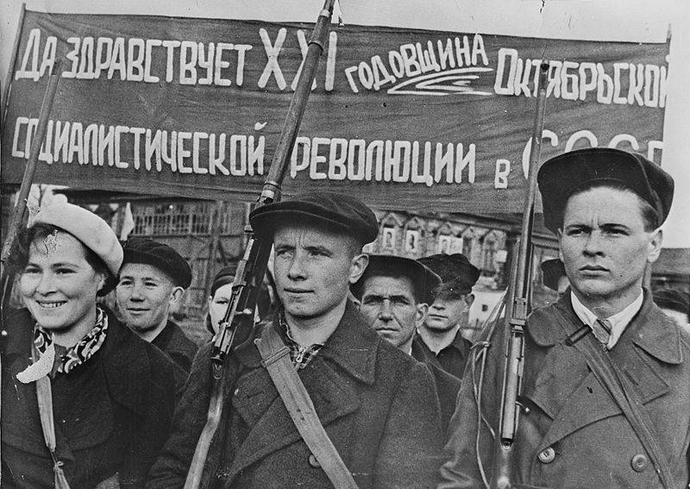
Oktoberrevolution 1917 in Russland

Slide 27
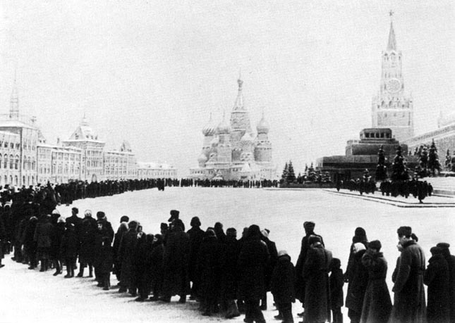
Beerdigung Lenins

Slide 28
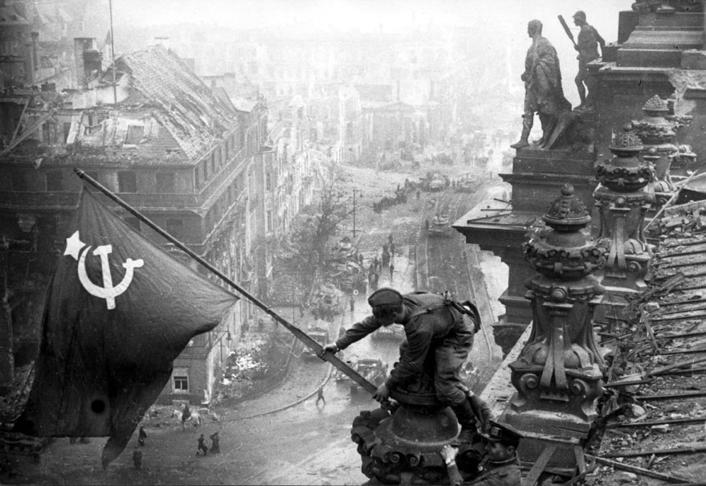
Die sowjetische Armee befreit Berlin

Slide 29
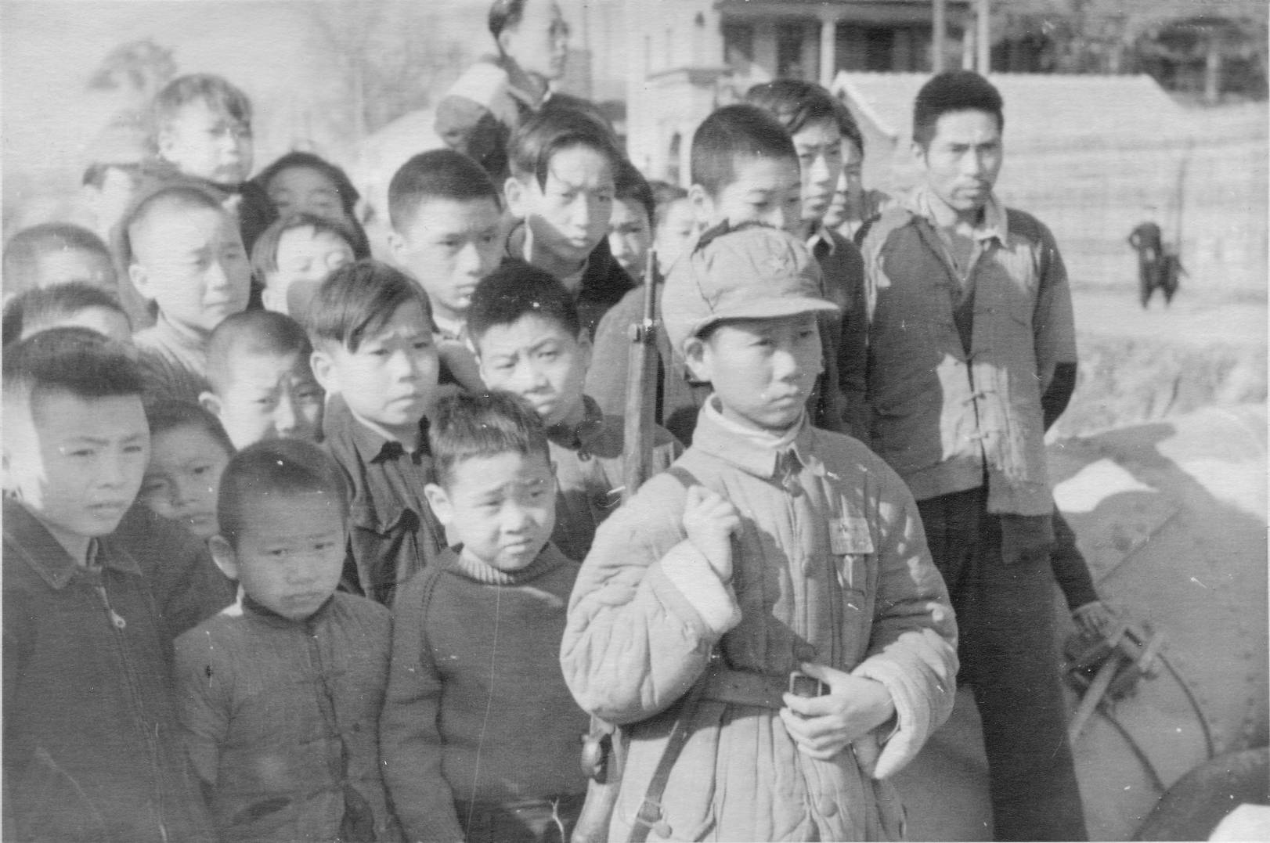
Chinesische Revolution

Slide 30
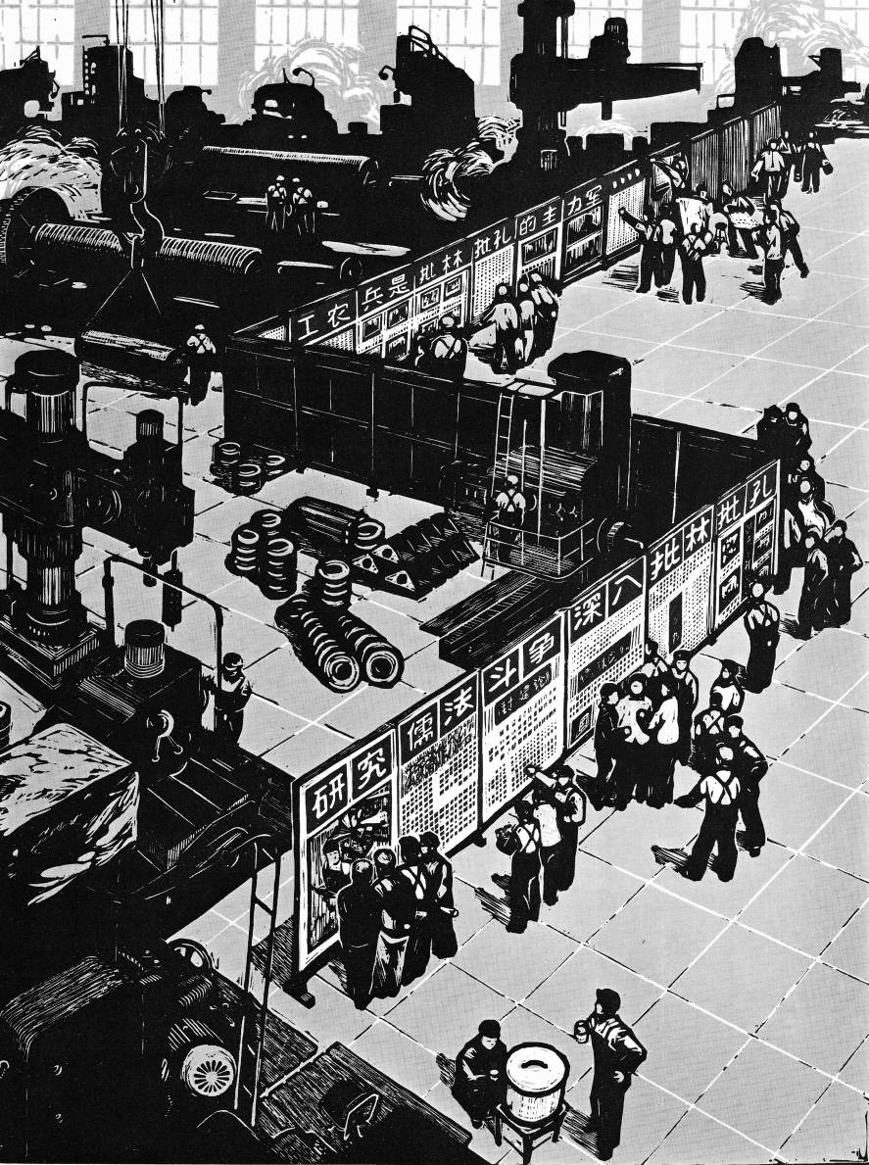
Chinesische Revolution

Slide 31
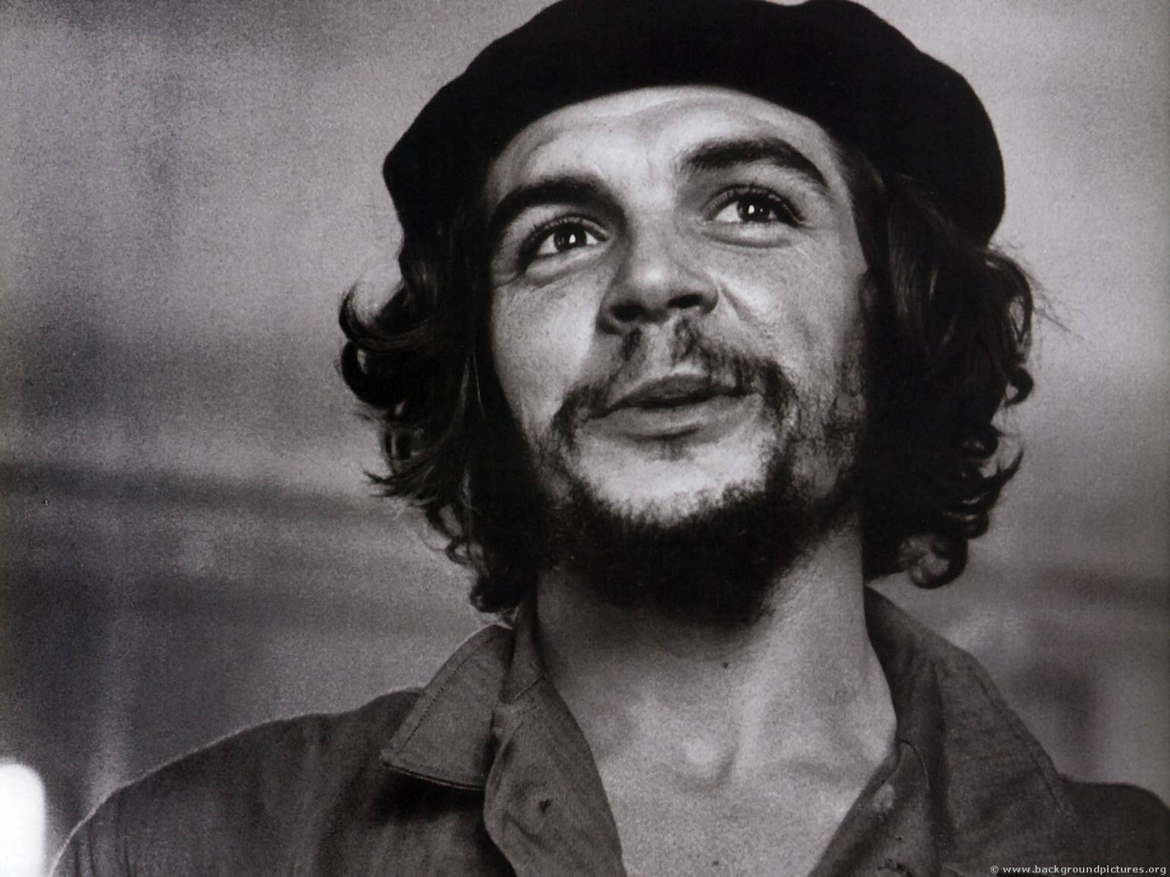

Slide 32
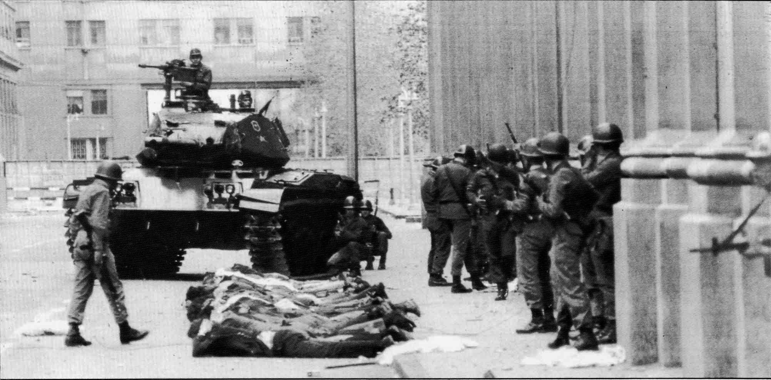
Chile 1973

Slide 33
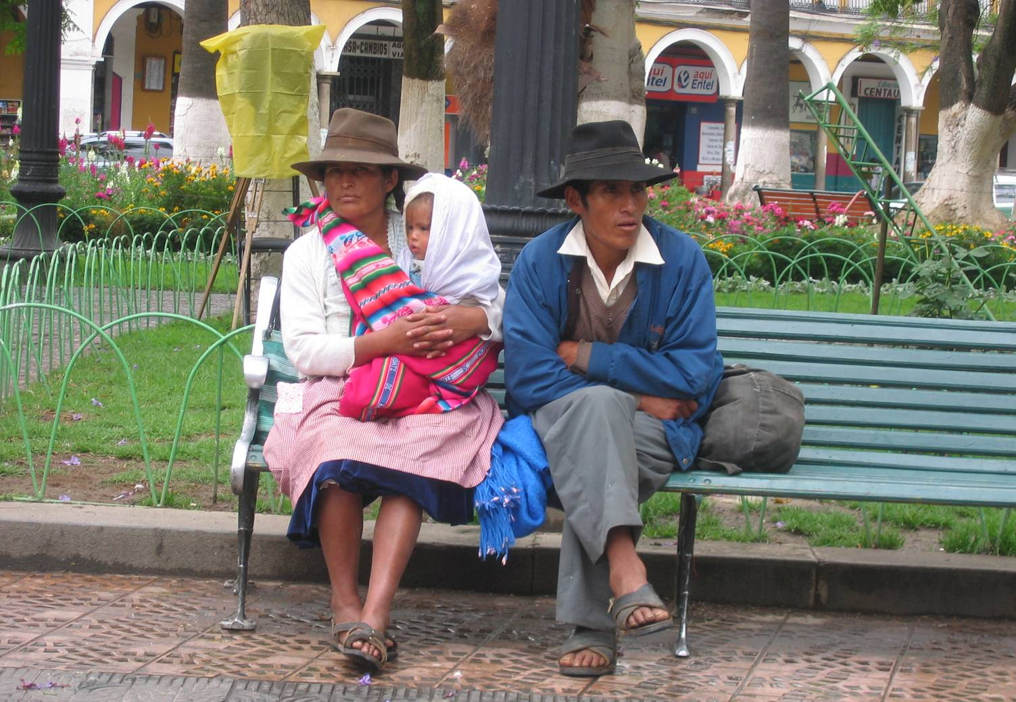
Indigene Völker Lateinamerikas

Slide 34
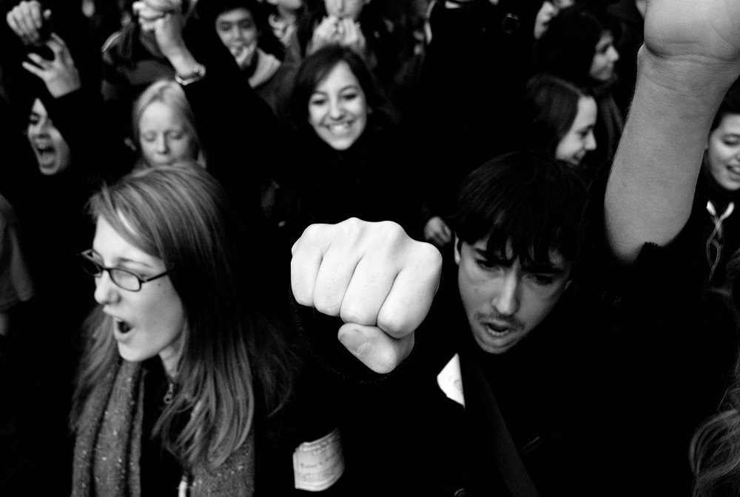
Studierendenproteste

Slide 35
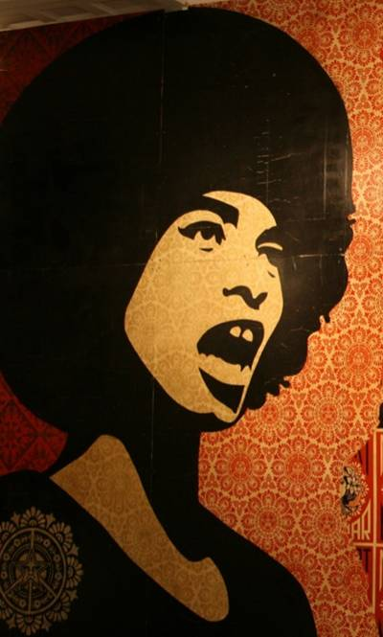

Slide 36
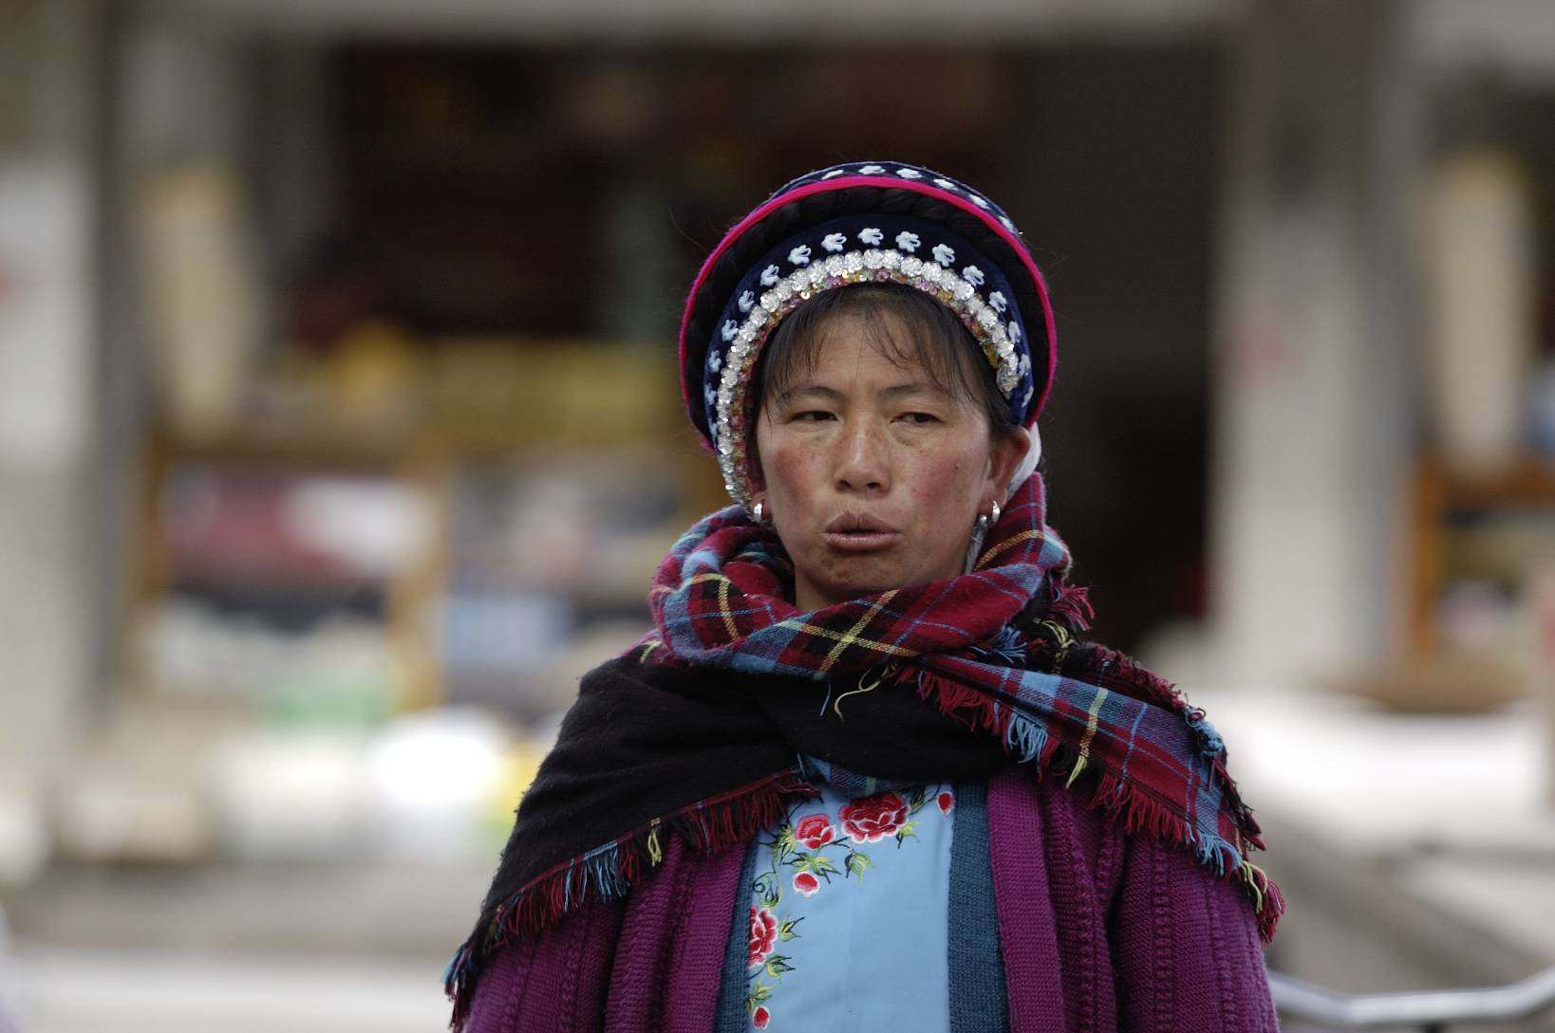
China

Slide 37
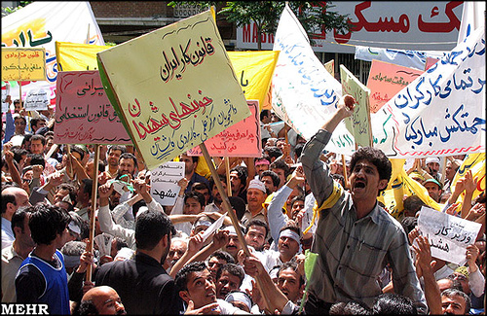
Iran

Slide 38
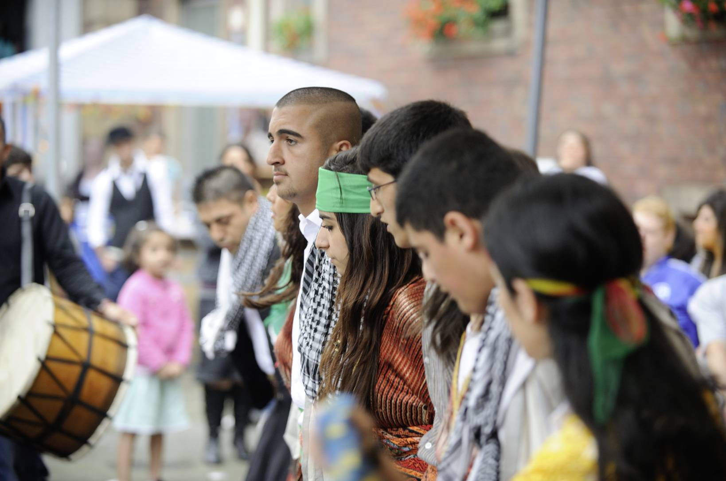

Slide 39
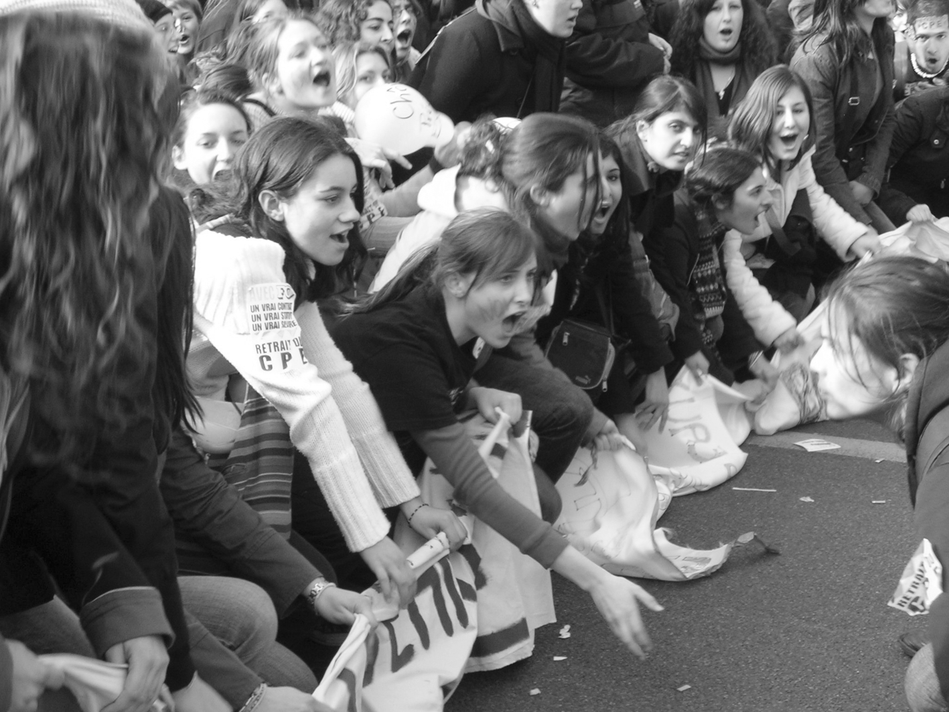
Frankreich

Slide 40
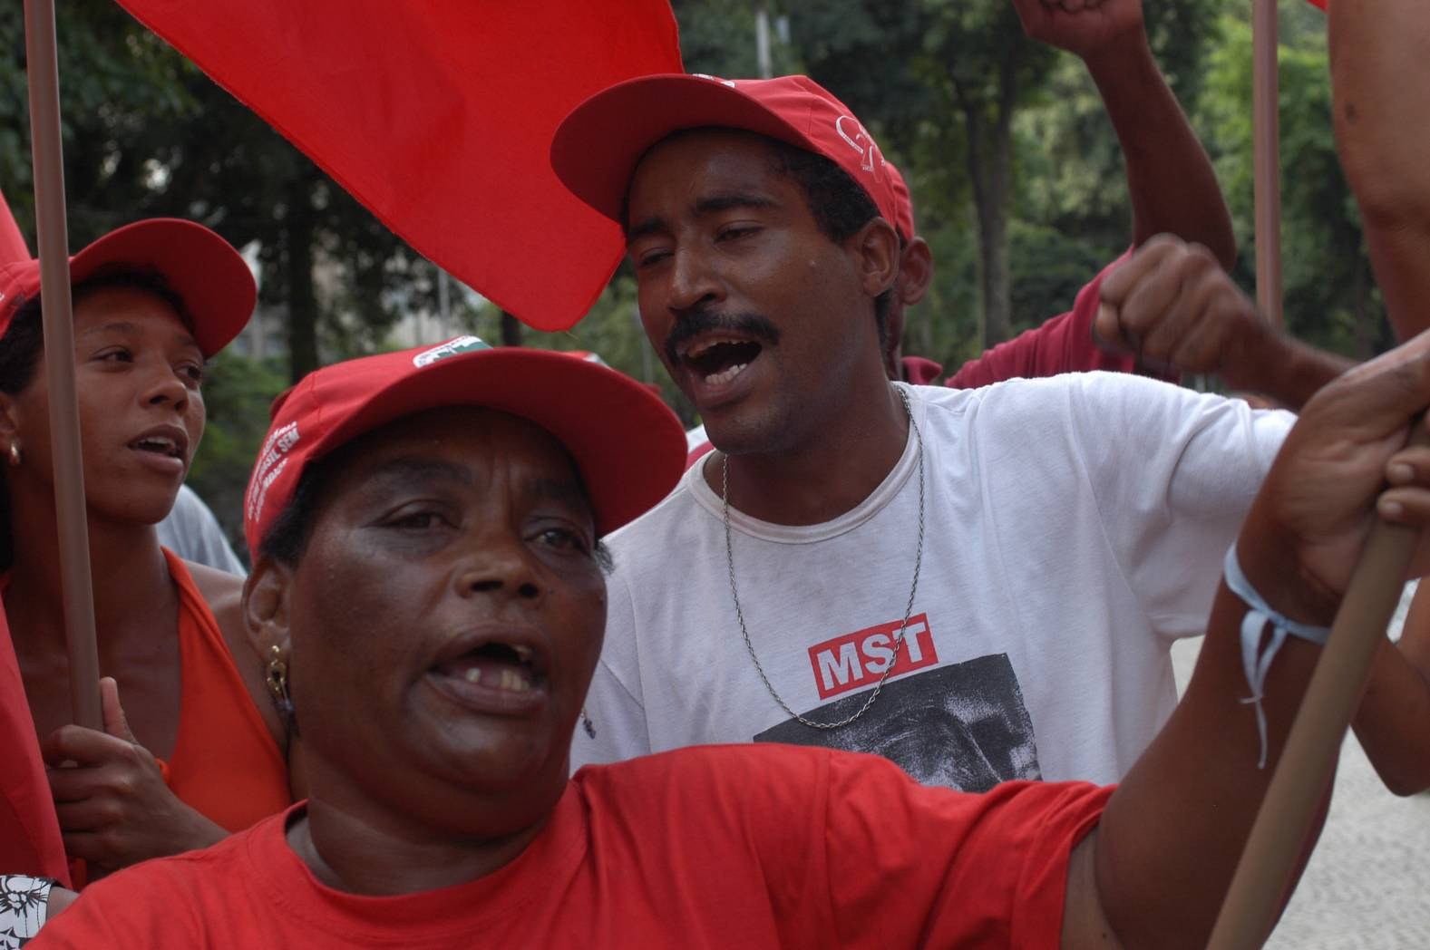
Brasilien

Slide 41
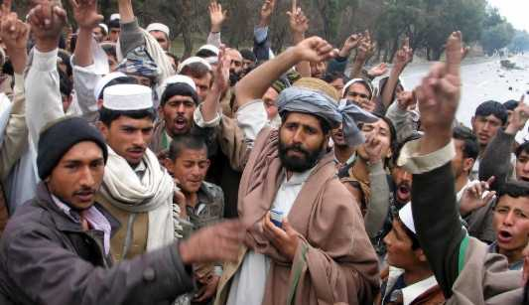
Afghanistan

Slide 42
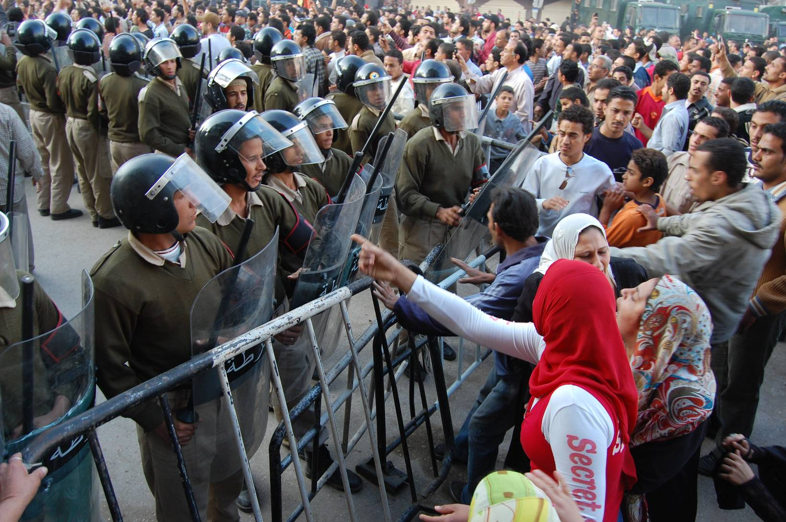
Ägypten

Slide 43
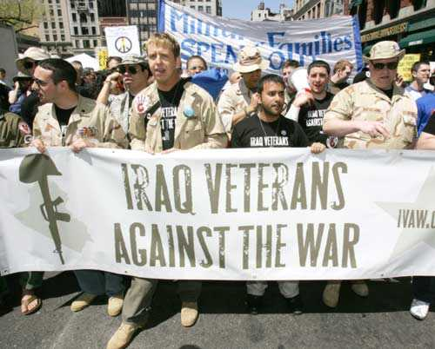
USA

Slide 44

Wasserkrieg Bolivien

Slide 45

Wasserkrieg Bolivien

Slide 46

Griechenland

Slide 47

Montagsdemo Deutschland

Slide 48

Freiheit für Palästina

Slide 49

Türkei

Slide 50

Opelstreik Bochum

Slide 51

Proteste gegen Stuttgart 21

Slide 52

Polen

Slide 53

Indien

Slide 54

Griechenland

Slide 55

Palästina

Slide 56

Demonstration Südafrika

Slide 57






Erneuerbare Energien

Slide 58


Slide 59


Slide 60


Slide 61

„Die Tafel“, Deutschland

Slide 62

Hunger

Slide 63


Slide 64


Slide 65



Kampf dem Faschismus

Slide 66

Arbeitslose England

Slide 67

Arbeitslose USA

Slide 68

Palästina

Slide 69


Slide 70

Kriege und bewaffnete Konflikte 2009

Slide 71

Irak

Slide 72

Afghanistan

Slide 73

Mittlerer Osten

Slide 74

Schuhwurf auf George W. Bush

Slide 75


Slide 76

Hurrikan Katrina, USA

Slide 77

Ölkatastrophe Golf von Mexiko

Slide 78

Hunger in Afrika

Slide 79

Hunger in Afrika

Slide 80

Mütter in Afghanistan

Slide 81

Clara Zetkin

Slide 82

Indien

Slide 83


Slide 84


Slide 85

Bangladesh

Slide 86

Argentinien

Slide 87

Chile

Slide 88

Venezuela

Slide 89

1. Mai, Rotterdam, Niederlande

Slide 90

Nepals kämpferische Frauenbewegung

Slide 91


Slide 92

Sturz des Königs, Nepal

Slide 93

1. Mai, Zürich, Schweiz

Slide 94

1. Mai, USA

Slide 95

Kampf gegen die Rente mit 67

Slide 96

Kongo

Slide 97


Slide 98


Slide 99



Slide 100

Kurdischer Befreiungskampf

Slide 101

Nepal

Slide 102

Vertreter der Ureinwohner

Slide 103

Chinesische Revolution

Slide 104

Bolivien

Slide 105
Weltweite, kontinentale und regionale Koordinierung

Slide 106

Internationales Bergarbeiterseminar

Slide 107

Die ICOR unterstützt die Weltfrauenkonferenz 2011 in Caracas, Venezuela

Slide 108


Slide 109

Internationaler Automobilarbeiterratschlag

Slide 110


